Slide 1
可變訊息標誌中文字和象形圖的易讀性比較
Legibility of Text and Pictograms in Variable Message Signs:
Can Single-Word Messages Outperform Pictograms?
期刊：Human Factors: The Journal of the Human Factors and Ergonomics Society
刊登日期：2018/01/10
作者：Javier Roca, Javier Roca, Javier Roca

Slide 2
1
PART
Abstract

Slide 3
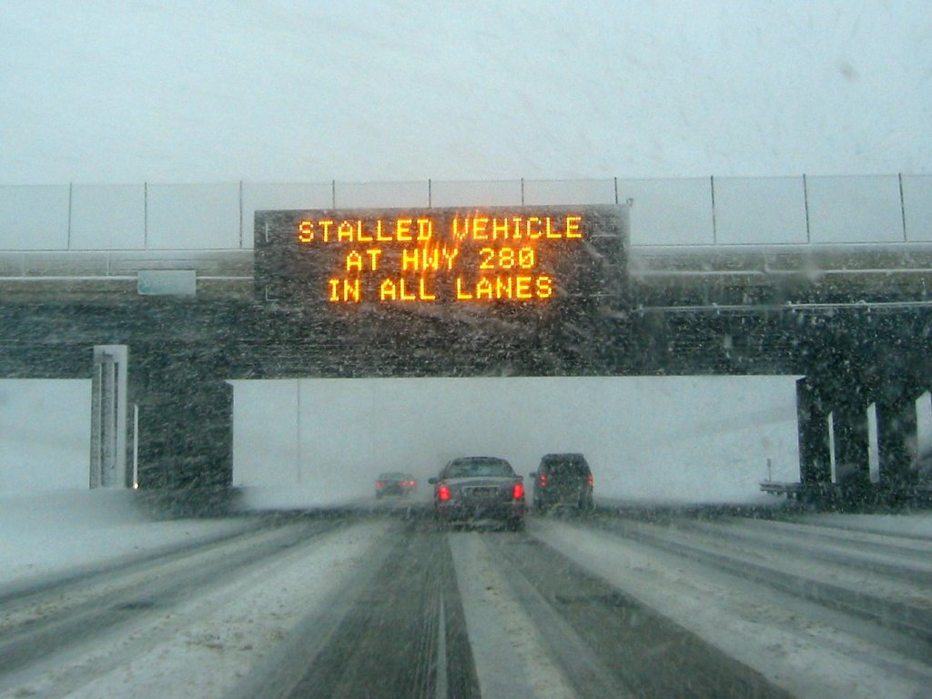
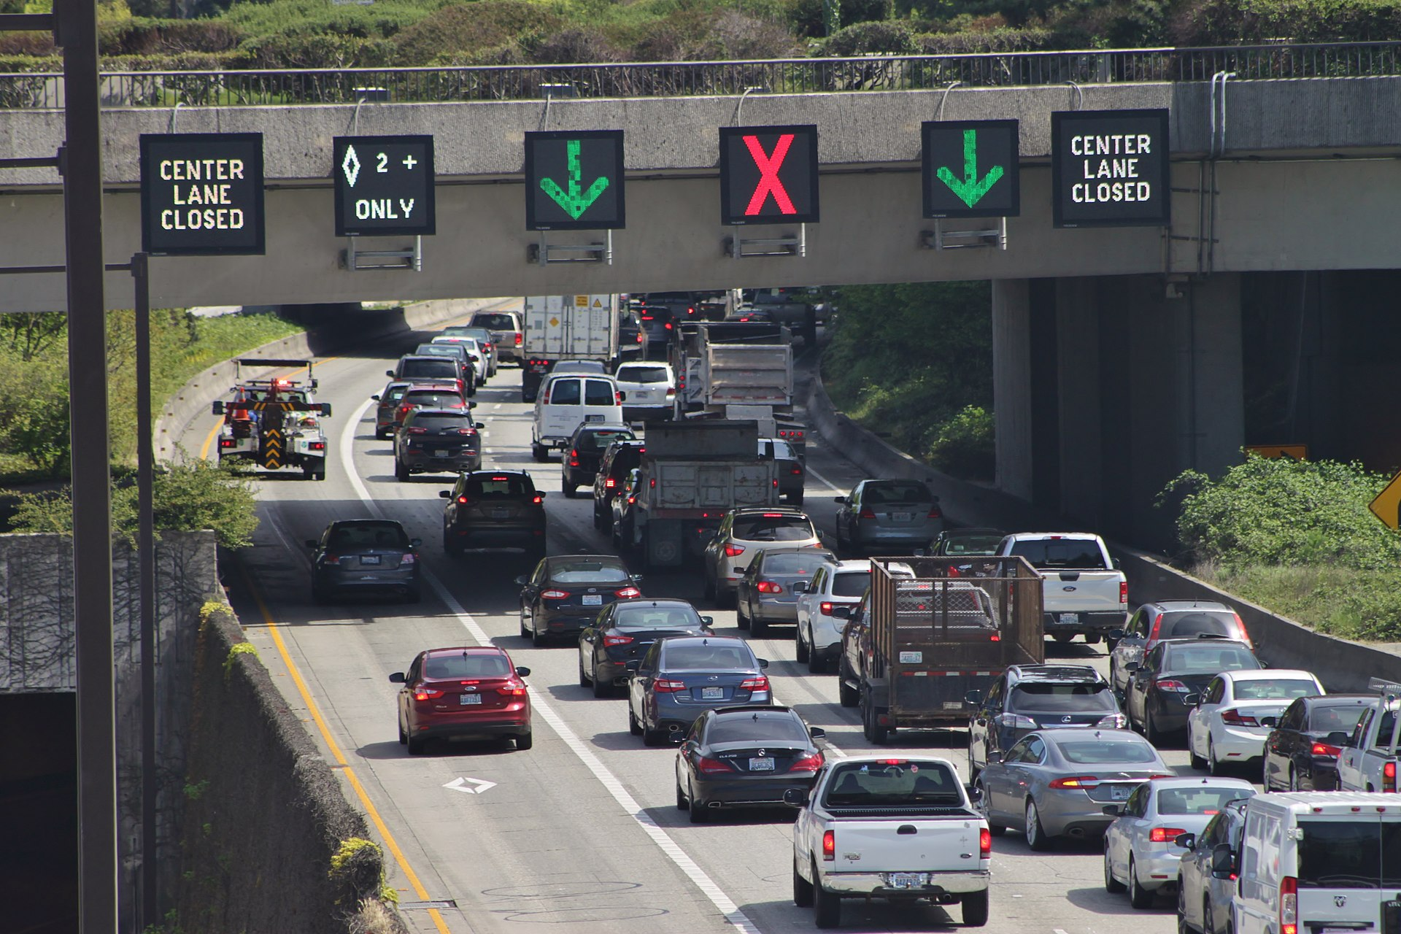
Abstract
駕駛通過各種方式（包括可變訊息標誌（VMS））接收交通相關信息，例如道路規則、潛在危險以及臨時環境狀況（例如前方施工、車禍）
資訊系統通常使用文字、圖形，或者兩種的組合來傳達訊息
過往的研究建議，使用圖形做為傳遞交通訊息是較為有效的方式（Arbaiza＆Lucas-Alba，2012; Nygardhs＆Helmers，2007; Proffitt＆Wade，1998）。
早期關於交通標示使用圖形或文字有大量的研究，都顯示圖形標示在許多方面比文字更具優勢（Bartłomiejczyk，2013; Horberry，Castro，Martos，＆Mertova，2004）：
只有明白該語言的司機才能理解文字訊息
圖形標示的易讀距離（駕駛可以開始閱讀或識別交通標誌的距離）或理解距離（駕駛能夠正確理解交通標誌信息的距離）都遠高於文字標示（Ells＆Dewar，1979; Jacobs，Johnston，＆Cole，1975; Kline，Ghali，Kline，＆Brown，1990）
視覺退化（Ells＆Dewar，1979）與高齡駕駛（Kline等，1990）更易理解圖形標示

Slide 4
Abstract
而有一些研究則發現文字標示的優勢：
Dewar&Ells（1974）、Dewar&Ells&Mundy（1976）的實驗中，受測者較快的說出文字標示的內容而非圖片標示的含意
Cattell(1885)、Ferrand(1999)的實驗中發現，文字對應到的口語表達只有一種，但圖形對應到的口語表達可能有許多種，因此對於圖形的命名時間會比讀取該圖形的名稱來的更長，此為不確定假設(uncertainty hypothesis )。
Shinar&Vogelzang（2013）在辨識文字、圖形與兩者兼具的交通標示實驗中，受測者在理解標示含意後就按下按鈕，此時標誌會消失，受測者需要詳細的輸入標示所代表的含意。
結果顯示：文字標示比圖形標示更好理解，且理解時間（反應時間）更短。
Shinar&Vogelzang提出的解釋是：當標誌顯示在螢幕上時，無論何種表達方式他的細節都是可以被完整看出的，而在現實的駕駛行為中，圖像標示在遠距離上更具優勢。

Slide 5
2
PART
The
Current
Study

Slide 6
The Current Study
圖像標示是VMS主要的訊息元素（Arbaiza＆Lucas-Alba,2012; Nygardhs＆Helmers,2007; Proffitt＆Wade,1998）
圖像標示能比文字標示更普遍的被理解，且更為有效（Proffitt＆Wade,1998）
圖像標示的識別距離是文字標示的兩倍(Arbaiza&Lucas-Alba,2012)
但上述研究都是在特定條件下使用靜態交通標誌進行實驗，而VMS是不同的情境，因此在VMS中文字標示與圖像標示的比較結果可能與先前實驗不同。
VMS的設計通常有高度的長寬比（寬大於高），例如澳大利亞主要道路上的VMS。這樣的特性讓VMS上的文字標示能用更大的尺寸展示。

Slide 7
3
PART
Experiment 1

Slide 8
Experiment 1- Material and Methods - Participants
18名受測者，皆持有B類駕駛執照(車輛總重量最高3500公斤，車上不超過7名乘客)
平均駕駛年資13.19年(SD = 10.96, minimum = 1.32, maximum = 31.51).
12名女性，6名男性。平均年齡32.17歲(SD = 11.02, minimum = 19, maximum = 49)
閱讀上沒有困難，視力正常或矯正後正常。
Experiment 1- Material and Methods - apparatus
使用瓦倫西亞大學心理學院的聲光實驗室中(light- and sound-attenuated laboratory at the Faculty of Psychology of the University of Valencia)的駕駛模擬器。
包含三個24英吋（533毫米×300毫米）的顯示器，一個控制顯示器，一個方向盤，三個踏板，一個變速桿和一個駕駛椅。
顯示器的螢幕解析度為1,920×1,080 ，約覆蓋210°的水平視野，與距離38公分（每度27.43像素）。
使用SMI眼動追踪儀分析受測者的掃視行為。該設備以30赫茲的採樣率記錄眼睛數據。
配備一個麥克風記錄受測者的回答情形。

Slide 9
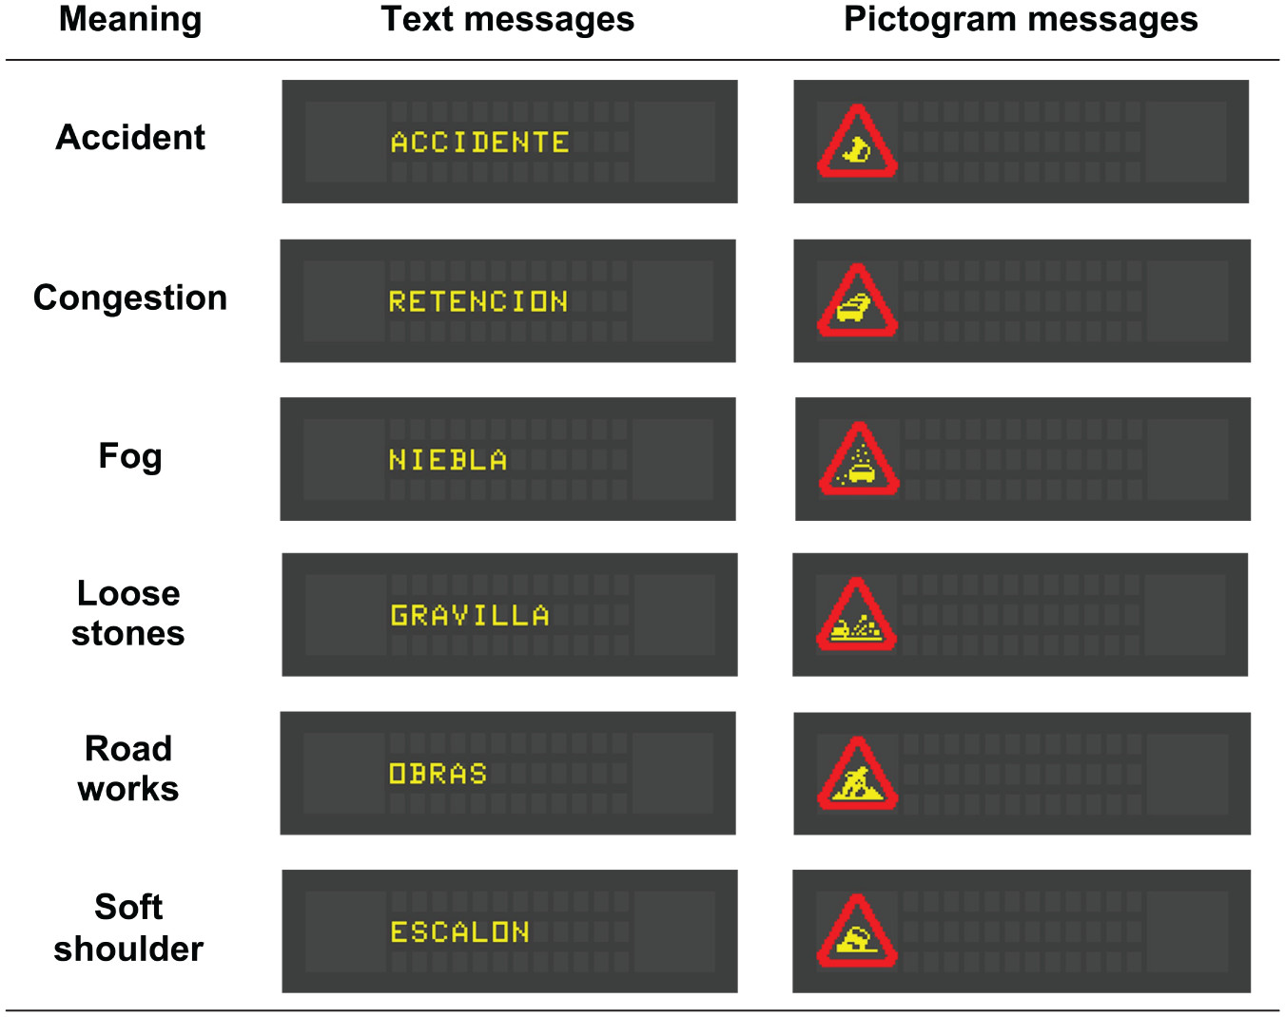
Experiment 1- Material and Methods - Stimuli
使用CarDim設計VMS上的文字與圖像訊息。有六組成對的文字與圖像，每組訊息代表的是相同的交通訊息，這六組訊息在西班牙道路上是頻繁出現的，且在近距離易於分辨。
VMS模型包括三個12個字元的文字行(3,910×1,270)和兩個圖形區域(1,270×1,270)。
VMS的其他特定設計均符合歐洲標準UNE-EN 12966中的規範。
圖像標示外圍都有紅色三角形，在西班牙法規中代表危險訊息。
以西班牙常見道路在模擬器上建立3D模型。
實驗道路是總長14.40公里具有分隔島的雙線車道公路，有平滑曲線連接的六個直線，和兩個180 °轉彎，連接成一個圓形。

Slide 10
Experiment 1- Material and Methods - Procedure
首先受測者閱讀並了解受測同意書並簡要說明時驗程序。但不知道實驗假設與結果。
請受測者填寫駕駛習慣與社會人口細節(sociodemographic details)問卷。
接著受測者調整駕駛座位並配戴SMI眼球追蹤儀
之後展現12個刺激讓受測者熟悉。此時VMS水平視角為12.91°，垂直視角為3.62°
再來每個圖像刺激隨機呈現4次讓受測者試著回答圖像代表的固定含意(若受測者要求可以多次練習)。
文字刺激不需練習的原因是在第一次呈現時，受測者已經能完整表達文字刺激的含意。
受測者準備就緒後就能開始駕駛，

Slide 11
Experiment 1- Material and Methods - Procedure
受測者被告知要在正確的道路上行駛，保持每小時120公里的穩定速度，180°轉彎時保持每小時80公里的穩定速度。
受測者在看到VMS時，必須盡快朗讀文字標示或圖像標示含意。同組的文字、圖像訊息答案是相同的。
受測者大約花費30分鐘完成駕駛模擬器上的實驗，除了眼球儀的校正模擬否則實驗不會停止。
實驗會在受測者繞行一圈道路後開始呈現刺激，受測者在迴圈中繞行三圈，12個VMS會隨機出現三次，出現位置在直線道路的底端，至少在350公尺能直視VMS。
反應時間計算：每個VMS的呈現在車輛抵達距離350公尺處開始，受測者給出回應結束。
實驗進行中，前導車和跟隨車距離受測者150公尺，不會進行任何互動 ，且沒有其他車輛出現。

Slide 12
Experiment 1- Material and Methods - Design and analysis
可讀性的距離為受測者在回答正確答案時，車輛與每個VMS的距離。而猶豫、糾正、遺漏等都屬於錯誤。數據分析排除錯誤情形。
要求受測者盡可能保持穩定車速，因此使用車速評估駕駛性能，採集回答正確的數據分析車輛的平均速度與標準差。
使用眼動儀蒐集受測者掃視VMS的次數與時間，同樣僅採納回答正確的數據。
(排除兩名受測者，因他們有超過50%的受測時間眼球追蹤儀是失效的)

Slide 13
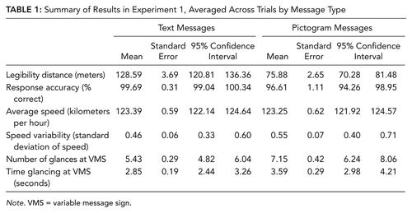
Experiment 1- Results
標示的類型與易讀距離
F（1,17）= 264.77，p <0.001，η2=0.94，有顯著影響
能正確識別文字標示的距離遠超過圖像標示

Slide 14
Experiment 1- Results
兩種標示的正確率都相當高，而文字訊息略高於圖像
F（1,17）= 6.54，p = 0.020，η2=0.28，有顯著影響

Slide 15
Experiment 1- Results
但不論是什麼類型的標示，觀察到的駕駛平均速度是相當接近的
(受測者被要求保持每小時120公里的穩定速度)
F（1,17）= 0.75，p = 0.398，η2= 0.04。

Slide 16
Experiment 1- Results
駕駛在接近圖像訊息時，車速的變異性比接近文字訊息時更高
F（1,17）= 4.52，p = 0.031，η2= 0.25，有顯著影響

Slide 17
Experiment 1- Results
不同類型的標示對駕駛的掃視次數有顯著影響
F（1,15）= 42.37，p <0.001，η2= 0.74

Slide 18
Experiment 1- Results
不同類型的標示對駕駛的掃視時間有顯著影響
F（1,15）= 25.53，p <0.001，η2= 0.63

Slide 19
Experiment 1- Discussion
文字標示有較高的準確率，駕駛更穩定的控制車速且需要較少的視覺資源。
但先前的研究顯示，受測者的回答方式可能會影響受測的結果(Shinar&Vogelzang,2013）
相比圖像，文字能夠容易用口語描述。
因此在實驗二中使用相同的任務，但不同的回答方式來驗證是否有相同的結果

Slide 20
4
PART
Experiment 2

Slide 21
Experiment 2 - Material and Methods - Participants
18名受測者(與實驗一不重複)
皆持有B類駕駛執照，平均資歷9.07年(SD = 8.96, minimum = 0.35, maximum = 24.99).
12名女性，6名男性。平均年齡為28.44歲(SD = 9.58, minimum = 19, maximum = 46).
Experiment 2 - Material and Methods - Procedure
除了要求受測者的反應之外，實驗2與實驗1的刺激、流程一致。
當VMS出現的訊息為“accident事故”、“congestion擁擠”或“fog迷霧”時，按右鍵。
出現“loose stones落石”、“road work施工“或” soft shoulder公路邊緣的軟地“按左鍵。
在模擬器上路前會先讓受測者熟悉每個刺激，並實踐預期的運動反應。

Slide 22
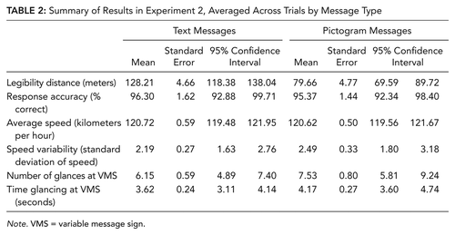
Experiment 2 - Results
訊息類型對易讀距離有顯著影響
F（1,17）= 197.35，p <0.001，η2= 0.92

Slide 23
Experiment 2 - Results
訊息類型對辨識的準確性沒有顯著差異
F（1,17）= 0.38，p = 0.55，η2= 0.02

Slide 24
Experiment 2 - Results
訊息類型對平均速度沒有顯著差異
F（1,17）= 0.11，p = 0.739，η2<0.01

Slide 25
Experiment 2 - Results
訊息類型對速度的變異沒有顯著差異
F（1,17）= 1.13，p = 0.303，η2= 0.06

Slide 26
Experiment 2 - Results
訊息類型對駕駛的掃視次數有顯著差異
F（1,15）= 10.64，p = 0.005，η2= 0.42

Slide 27
Experiment 2 - Results
訊息類型對駕駛的掃視時間有顯著差異
F（1,15）= 27.47，p <0.001，η2= 0.65

Slide 28
Experiment 2 - Discussion
與實驗1一致，證明VMS中的文字標示可以比圖像標示從更遠的地方正確辨識。
且花費更少掃視次數、更短的掃視時間。
而在實驗2，受測者僅用單純的手動反應而非口頭回應，顯示並非受到文字對口述有優勢的影響。

Slide 29
5
PART
General Discussion

Slide 30
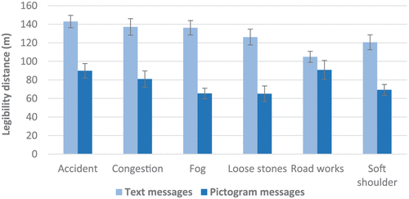
General Discussion
儘管有許多研究表明，圖像標示比文字標示能夠有效的傳遞交通訊息，但在高長寬比高的VMS中，文字標示具有較高的易讀性。
在兩次實驗中，文字訊息能從更遠的地方被正確辨識，且駕駛花費較少的掃視次數與叫短的掃視時間。
在實驗1中，受測者甚至表現出較低的速度變異。
若將標示拆開來分別比較，也能發現每個文字標示的易讀距離都比圖片標示來的遠。
(數據是兩次實驗的平均，且兩次實驗沒有顯著差異)

Slide 31
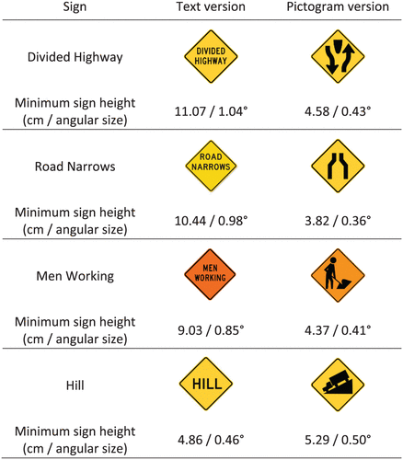
General Discussion
會與先前的研究結果（Bartłomiejczyk,2013; Ells＆Dewar,1979; Horberry等,2004; Jacobs等,1975; Kline,1990）不一致，作者認為在以往的研究中，靜態標通標示通常比例為1:1，文字高度受到局限，增加辨識難度。
Kline&Ghali&Kline和Brown（1990）研究使用的交通標誌，數值代表當他在螢幕上多大的時候被正確解讀(數值越小越好)

Slide 32
6
PART
Conclusions and
Limitations

Slide 33
Conclusions and Limitations
實驗表明，以往靜態交通標示的結果不能對應到VMS上。而文字標示與圖像標示的優劣受許多因素影響，例如相對大小、長寬比，語言、圖像熟悉程度，都是關鍵。
因此國際通用圖示都需仔細設計，讓不同母語的駕駛都能理解。（Arbaiza＆Lucas-Alba,2012; Nygardhs,2011; Nygardhs＆Helmers,2007; Proffitt＆Wade,1998） 。
但在實驗中，文字標示僅測試六個單詞與六個圖像，可能不同的單詞(或是字串)不同圖像會有產生不同的結果。
且並未實驗VMS同時出現文字與圖像訊息的結果，在靜態交通標示中，他的結果是矛盾的。(Bartłomiejczyk, 2013; Horberry et al., 2004).
而在實驗中，紅色三角形佔據圖像標誌大部分的區域、圖像是32x32點陣，這兩個因素也可能是影響圖像標示辨識難度的原因，若使用更高級的VMS和重新設計圖形，可能會有不同的結果產生。
但不進行修正的原因是，這兩種表示方式較常出現在西班牙道路中。(西班牙標準化與認證協會Asociación Española de Normalización y Certificación；歐洲標準化委員會European Committee for Standardization ,2017)

